Slide 1
STAR: A Benchmark for Situated Reasoning
in Real-World Videos
(NeurIPS 2021)
STAR：现实世界视频情境推理基准
2025.9.25

Slide 2
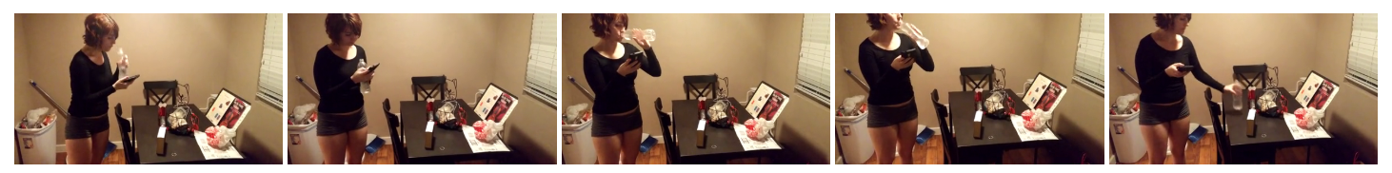



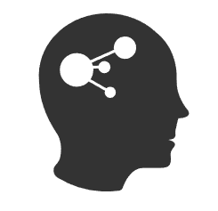
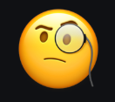


背景动机
当前视频理解模型主要依赖相关性匹配而非逻辑推理,根据训练数据进行关键词匹配而缺乏对动态情境的结构化理解和推理能力
目的
如何让AI真正"理解"动态情境而不是简单匹配？如何区分"看图说话"和"逻辑推理"？
Notes:
这个真实的场景。这个人在房间里进行一系列动作：看书、拿东西、放东西等等。
核心问题提出： "当前的视频理解模型主要依赖相关性匹配而非逻辑推理。它们根据训练数据进行关键词匹配，而缺乏对动态情境的结构化理解和推理能力。"
对比说明： "你们看这个对比：
左边的笑脸加对勾代表现在的AI：看到问题里有某个关键词，就选包含这个词的答案，表面上可能答对了
右边的人脑加叉号代表我们希望的AI：真正理解整个情境，进行逻辑推理"
引出核心挑战： "这就引出了两个根本问题：
如何让AI真正'理解'动态情境而不是简单匹配关键词？
如何区分'看图说话'和'逻辑推理'？"
过渡到解决方案： "正是为了解决这些挑战，MIT的研究团队提出了STAR benchmark，专门评估AI的情境推理能力。接下来我们就看看他们是怎么做的。"

Slide 3
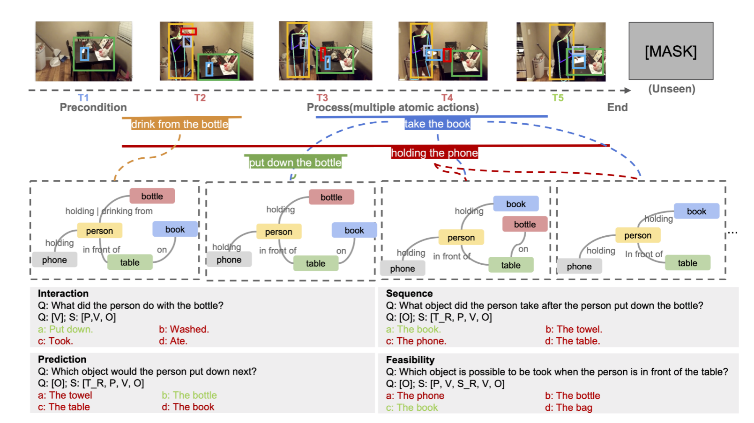
超图表示法
Notes:
超图表示法
节点代表人和物体
边代表关系（人-物体，物体-物体）
超边代表动作，一个动作可以连接多个实体
整体场景： “这就是一个完整的情景推理例子。上面一排是视频的5个关键帧，下面是对应的超图表示。"
时间轴分析： "从左到右看这5个帧：
T1: 这个人开始时拿着瓶子，还有手机，桌上放着书
T2: 他开始喝水，从瓶子里drink
T3: 他put down了瓶子，拿起了书
T4: 他在看书，还是holding着手机
T5: 被遮住了，这就是模型要推理的部分"
超图的精妙之处： "你们看下面那些连线图，这就是超图。每个时间点都有：
黄色的person（人）
不同颜色的物体：bottle（瓶子）、book（书）、phone（手机）、table（桌子）
连线表示关系：holding（拿着）、on（在...上面）、in front of（在...前面）
重点是那些彩色的弧线，那就是动作超边：
橙色弧线：drink from the bottle
绿色弧线：put down the bottle
蓝色弧线：take the book
红色弧线：holding the phone"
四种问题类型： "基于这个场景，STAR设计了四种问题：
Interaction：人对瓶子做了什么？答案是drink（喝）
Sequence：放下瓶子后人拿了什么？答案是book（书）
Prediction：接下来会放下什么？这需要推理，可能是book
Feasibility：站在桌前能拿什么？需要分析空间关系"
超图的引入将杂乱无章的图像帧变得有条理，AI可以根据超边来串起前后的动作关系，并进行下一步的预测

Slide 4
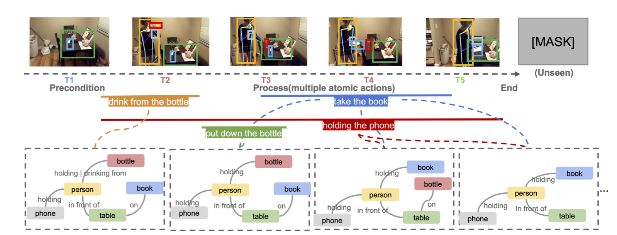
把视频转换成超图
预处理和分割
实体检测
关系抽取
构建超边
时序连接
动作分割：
片段1：人走向桌子 (0-3秒)
片段2：人拿起瓶子 (3-5秒)
片段3：人喝水 (5-8秒)
片段4：人放下瓶子 (8-10秒)"
人-物关系：holding、near
物-物关系：on、next_to
人工判断各点的关系
根据动作的
start，end帧排序
Notes:
视频转换成超图的。这个过程分为五个步骤。"
第一步 - 预处理和分割： "首先要把连续的视频按动作切分。这个视频被分成了4个片段：人走向桌子、拿瓶子、喝水、放下瓶子。每个片段有明确的时间边界，比如片段1是0-3秒。"
第二步 - 实体检测： "接下来用目标检测器找出所有的人和物体。你们看图中标出的：黄色的person，还有bottle、book、phone、table这些物体。这一步主要靠现有的检测模型自动完成。"
第三步 - 关系抽取： "然后分析实体之间的关系。比如person和phone之间是holding（拿着），bottle和table之间是on（在上面）。这些关系用图中的连线表示。"
第四步 - 构建超边： "这是最关键的一步。把每个动作变成一个超边，连接所有相关的实体。你们看那些彩色的弧线：橙色的'drink from bottle'、绿色的'put down bottle'，每个超边代表一个完整的动作事件。这一步需要人工判断哪些实体与动作相关。"
第五步 - 时序连接： "最后按照动作发生的先后顺序，把这些超边连接起来，形成完整的时间序列。这样程序就能理解'先做了什么，后做了什么’。”
数据来源依赖：
STAR依赖现有标注：
基础视频来自Charades数据集（已有动作标注）
人-物关系来自ActionGenome数据集
物-物关系通过检测器自动生成后人工验证

Slide 5
把视频转换成超图
STAR依赖现有标注：
基础视频来自Charades数据集（已有动作标注）
人-物关系来自ActionGenome数据集
物-物关系通过检测器自动生成后人工验证
Notes:
"现在我们来看看STAR是怎么把视频转换成超图的。这个过程分为五个步骤。"
第一步 - 预处理和分割： "首先要把连续的视频按动作切分。你们看，这个视频被分成了4个片段：人走向桌子、拿瓶子、喝水、放下瓶子。每个片段有明确的时间边界，比如片段1是0-3秒。"
第二步 - 实体检测： "接下来用目标检测器找出所有的人和物体。你们看图中标出的：黄色的person，还有bottle、book、phone、table这些物体。这一步主要靠现有的检测模型自动完成。"
第三步 - 关系抽取： "然后分析实体之间的关系。比如person和phone之间是holding（拿着），bottle和table之间是on（在上面）。这些关系用图中的连线表示。"
第四步 - 构建超边： "这是最关键的一步。把每个动作变成一个超边，连接所有相关的实体。你们看那些彩色的弧线：橙色的'drink from bottle'、绿色的'put down bottle'，每个超边代表一个完整的动作事件。这一步需要人工判断哪些实体与动作相关。"
第五步 - 时序连接： "最后按照动作发生的先后顺序，把这些超边连接起来，形成完整的时间序列。这样程序就能理解'先做了什么，后做了什么’。”
数据来源依赖：
STAR依赖现有标注：
基础视频来自Charades数据集（已有动作标注）
人-物关系来自ActionGenome数据集
物-物关系通过检测器自动生成后人工验证

Slide 6
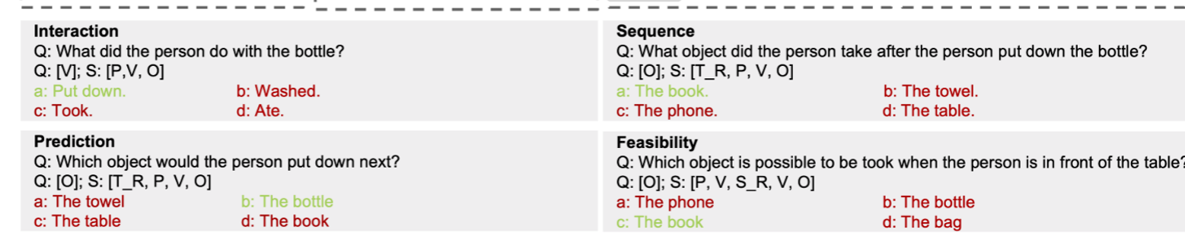
问题生成：设计四种推理类型
程序化验证：确保逻辑正确性"
Interaction（交互）
Sequence（序列）
Prediction（预测）
Feasibility（可行性）
Notes:
Interaction（交互）- 基础级
问题形式："What did the person do with the bottle?"
认知需求：动作识别 + 物体关联
推理深度：1步推理，直接从视频中观察
成功率相对最高，因为主要考察感知能力
2. Sequence（序列）- 进阶级
问题形式："What did the person take after putting down the bottle?"
认知需求：时序理解 + 因果关联
推理深度：2步推理，需要定位时间点再查找后续动作
关键挑战：理解动作的先后顺序
3. Prediction（预测）- 高级
问题形式："What will the person put down next?"
认知需求：状态推理 + 未来预测
推理深度：多步推理，基于当前状态推断未来
特殊设置：只给前1/4视频，后面需要推理
最大挑战：从已知推断未知
4. Feasibility（可行性）- 专家级
问题形式："Which object is possible to be took when the person is in front of the table?"
认知需求：空间推理 + 物理约束 + 逻辑推理
推理深度：多维度推理，综合空间、物理、逻辑多种约束
核心考察：理解情境中的可能性边界

Slide 7
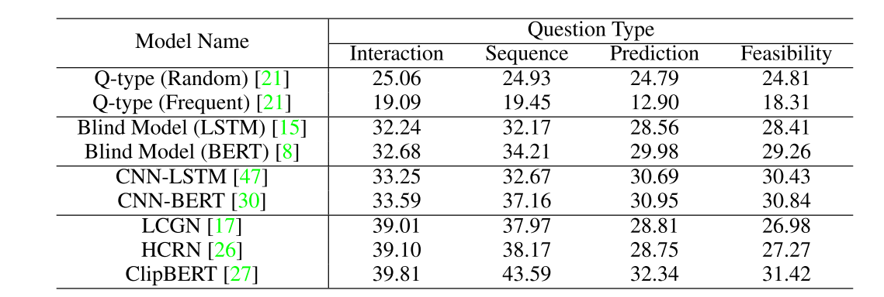
STAR基线模型实验结果
Notes:
实验概述： "现在我们来看STAR数据集上的实验结果。作者测试了9个不同的模型，从最基础的随机选择到最先进的视频问答模型。"
基准模型分析： "首先看基准线：
随机选择准确率约25%，这符合4选1的理论期望
选择频繁答案反而更差，只有19%左右，说明STAR的干扰项设计很有效，避免了统计偏差"
语言模型表现： "纯语言模型（LSTM和BERT）能达到32%左右，比随机好一些，但提升有限，说明视觉信息确实很重要。"
视觉-语言模型： "加入视觉信息后：
简单的CNN+LSTM和CNN+BERT提升到33-37%
更复杂的模型如LCGN和HCRN在简单任务上能达到39%，但在难任务上又掉下来了"
最佳表现分析： "表现最好的ClipBERT：
在序列推理上达到43.59%
但平均准确率也只有36.79%
在预测和可行性任务上仍然很困难"
关键发现： "两个重要观察：
所有模型表现都远未达到人类水平
任务难度越高（从交互到可行性），模型表现越差，证实了situated reasoning的挑战性"
结论： "这些结果清楚表明，现有的视频理解模型在真正的情境推理任务上还有很大差距。"

Slide 8
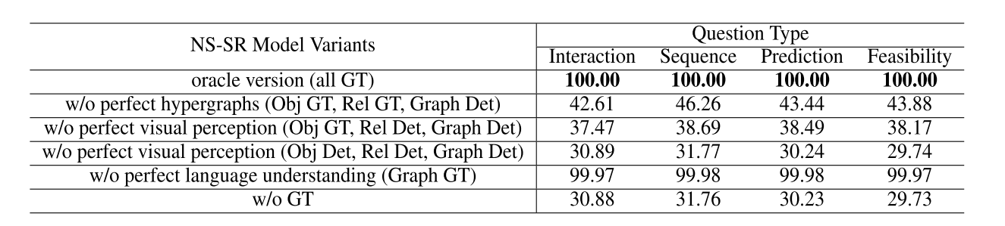
NS-SR诊断实验结果
Notes:
实验设计理念： "这是一个很巧妙的诊断实验。通过逐步移除不同的'完美条件'，我们能精确定位situated reasoning任务的瓶颈在哪里。"
理论上限验证： "第一行是oracle版本，所有组件都用标准答案，达到100%准确率。这证明了任务设计是合理的，理论上完全可解。"
核心瓶颈识别： "关键发现在第二行：去掉完美超图后，性能骤降到43%左右。这意味着从视频到结构化表示的转换是最大的难点，损失了57%的性能。"
视觉感知的重要性： "对比第三、四行可以看出视觉感知的层次影响：
只去掉关系检测，还能保持38%
连物体检测也去掉，就降到30% 说明真实场景中的视觉理解仍然很有挑战性。"
语言不是问题： "第五行很有趣：去掉完美语言理解几乎没有影响，99.98%。这符合STAR的设计思路——简化语言复杂度，专注于视觉推理挑战。"
现实条件下的表现： "最后一行是完全真实的条件，30%左右，基本跟最好的baseline持平。"
诊断结论： "这个表格清楚地告诉我们：情境抽象能力是当前AI在situated reasoning上的最大短板。如何有效地将动态视频转换为结构化知识表示，这是未来研究的关键方向。"

Slide 9
借鉴意义
STAR的启发：
不只做简单的视觉-文本匹配任务。需要定义具体认知能力（推理、预测、理解等）
设计递增难度的任务类型
仅有原始视频是不够的，需要某种结构化的中间表示（也许是STAR用超图）
程序化生成保证逻辑一致性
模板化设计保证语言一致性
严格的去偏处理
设计问题模板而不是随意标注确保问题
答案对的逻辑正确性
Notes:
实验设计理念： "这是一个很巧妙的诊断实验。通过逐步移除不同的'完美条件'，我们能精确定位situated reasoning任务的瓶颈在哪里。"
理论上限验证： "第一行是oracle版本，所有组件都用标准答案，达到100%准确率。这证明了任务设计是合理的，理论上完全可解。"
核心瓶颈识别： "关键发现在第二行：去掉完美超图后，性能骤降到43%左右。这意味着从视频到结构化表示的转换是最大的难点，损失了57%的性能。"
视觉感知的重要性： "对比第三、四行可以看出视觉感知的层次影响：
只去掉关系检测，还能保持38%
连物体检测也去掉，就降到30% 说明真实场景中的视觉理解仍然很有挑战性。"
语言不是问题： "第五行很有趣：去掉完美语言理解几乎没有影响，99.98%。这符合STAR的设计思路——简化语言复杂度，专注于视觉推理挑战。"
现实条件下的表现： "最后一行是完全真实的条件，30%左右，基本跟最好的baseline持平。"
诊断结论： "这个表格清楚地告诉我们：情境抽象能力是当前AI在situated reasoning上的最大短板。如何有效地将动态视频转换为结构化知识表示，这是未来研究的关键方向。"

